Slide 1
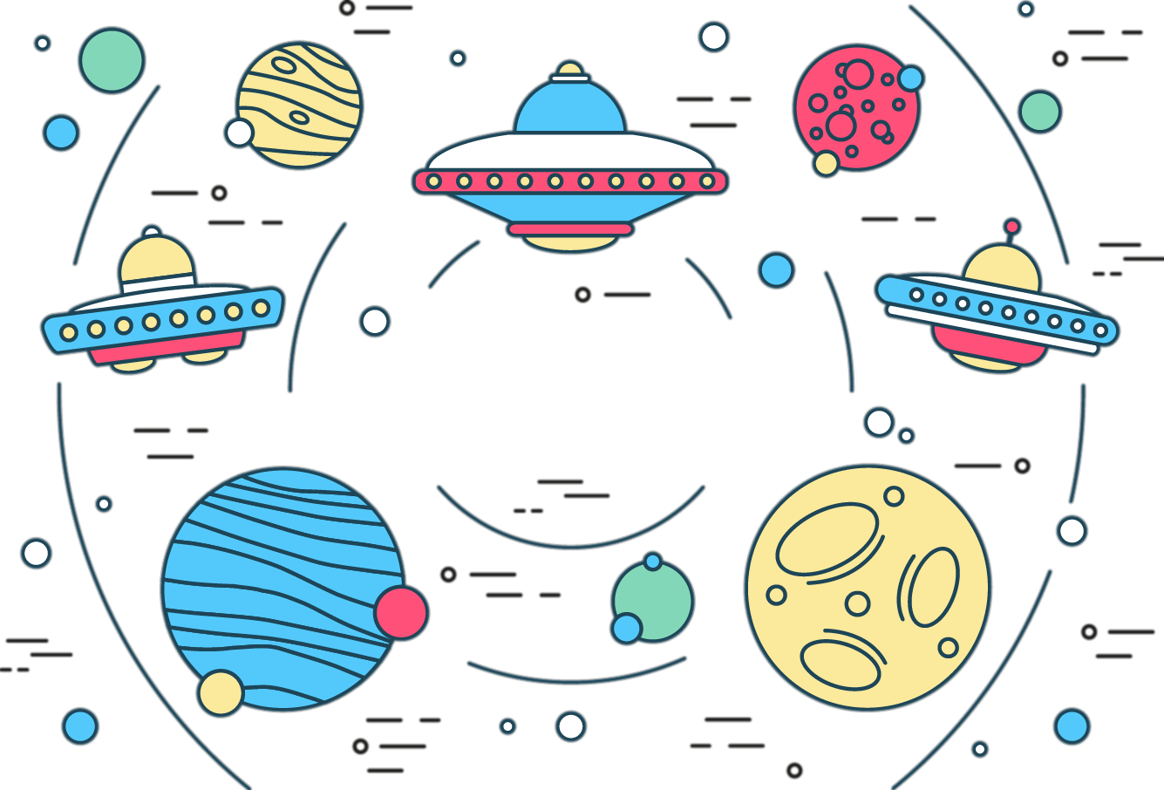
Игра, реализованная с помощью набора модулей языка программирования Python PyGame, «Stranger»
«Stranger»

Slide 2

Что такое компьютерная игра?

Slide 3









Составляющие компьютерной игры
Сеттинг
Геймплей
Музыка

Slide 4
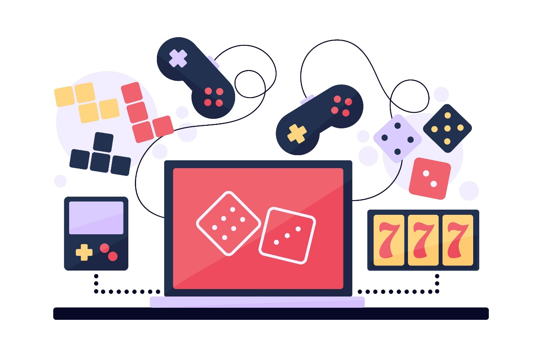
Типы компьютерных игр
Аркады
Головоломки
Гонки
Квесты
Многопользовательские ролевые онлайн игры
Ролевые игры
Симмуляторы
Стратегии
Шутеры
Экшены

Slide 5
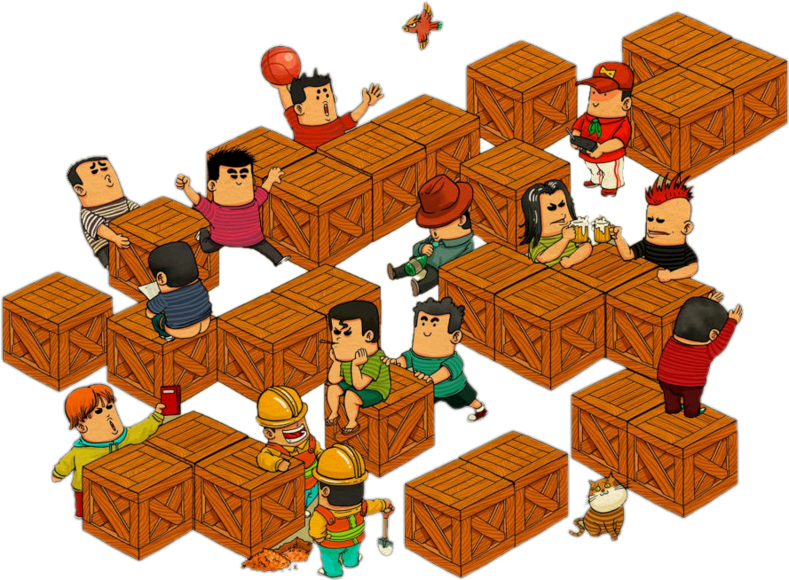
Sokoban???

Slide 6

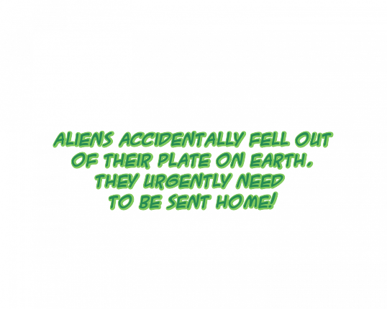
«Stranger»

Slide 7
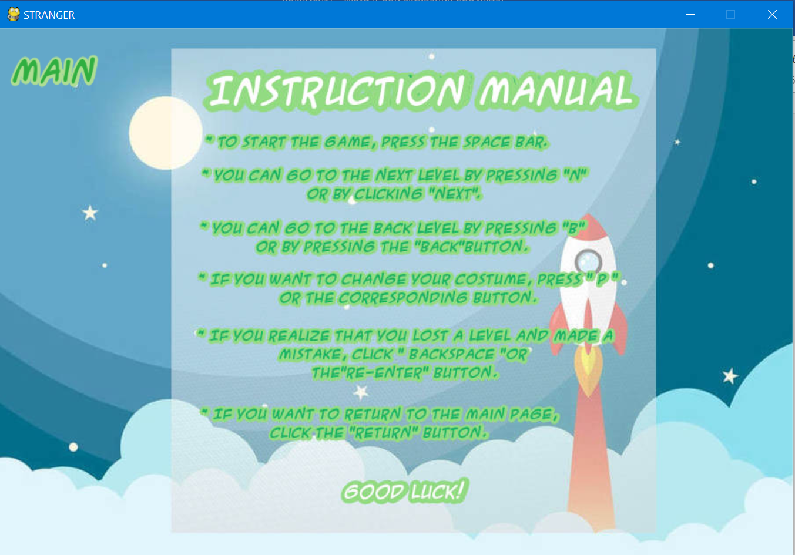

Slide 8
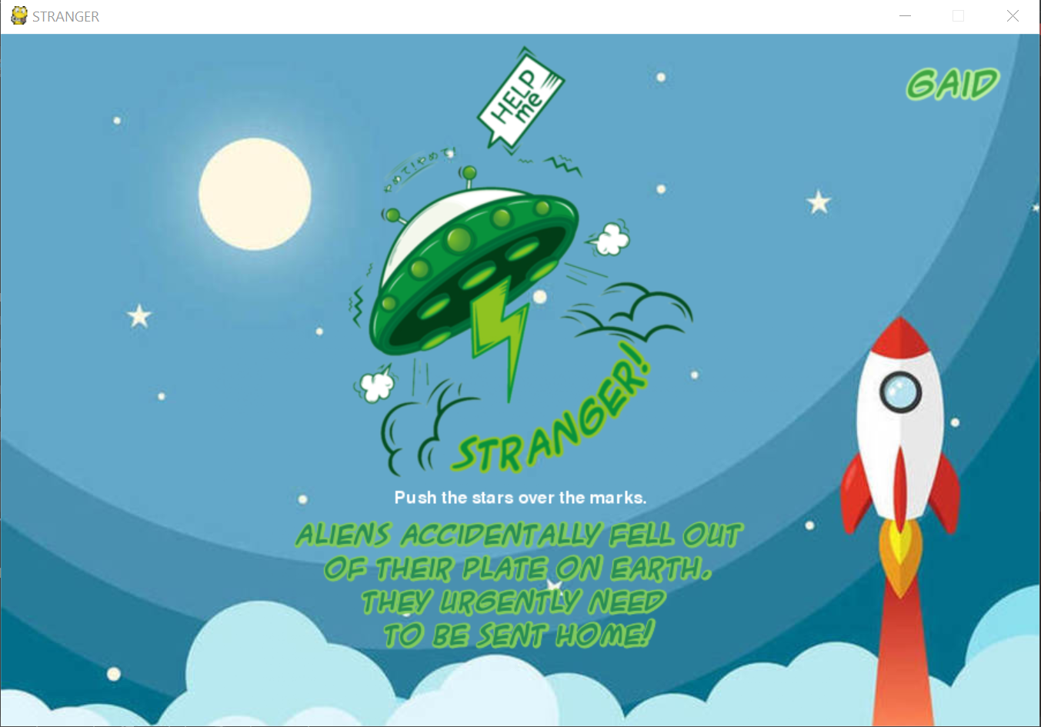

Slide 9
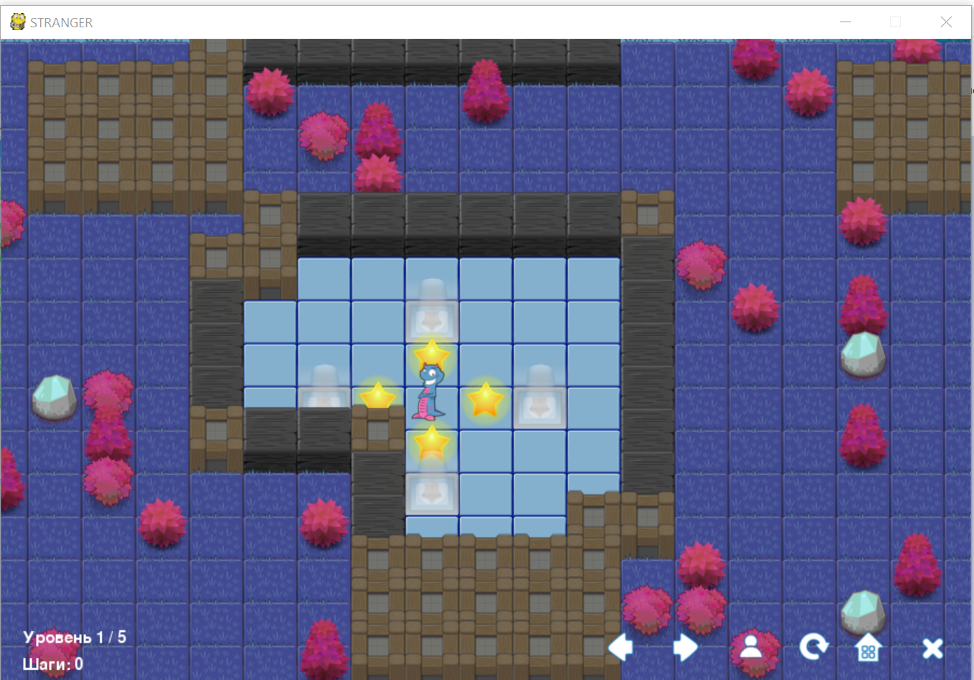

Slide 10
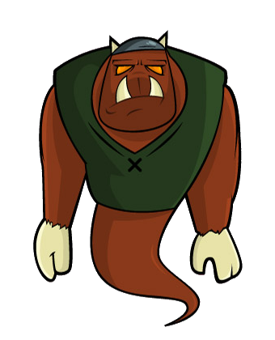



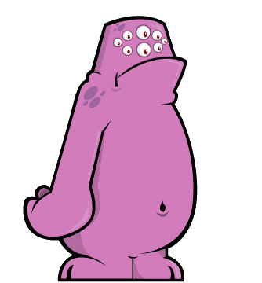

Спрайты
P

Slide 11
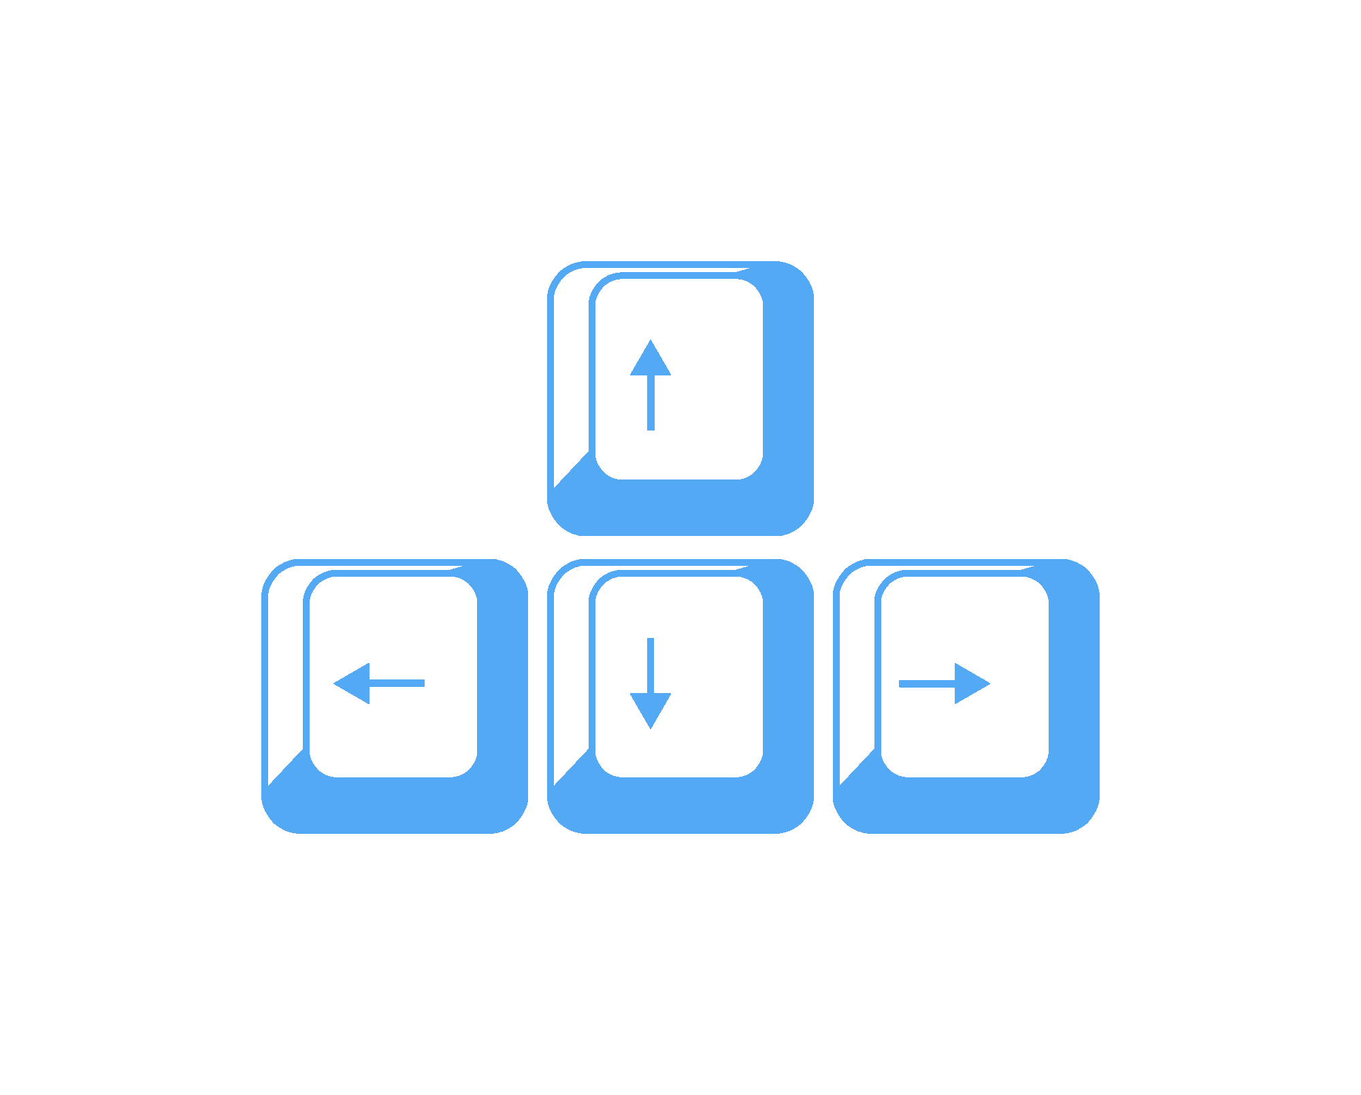
Управление
Перемещение спрайта
Следующий уровень
Предыдущий уровень
Начать уровень заново
Вернуться на «главную»
Выход
N
B
Backspace
Q
Esc

Slide 12
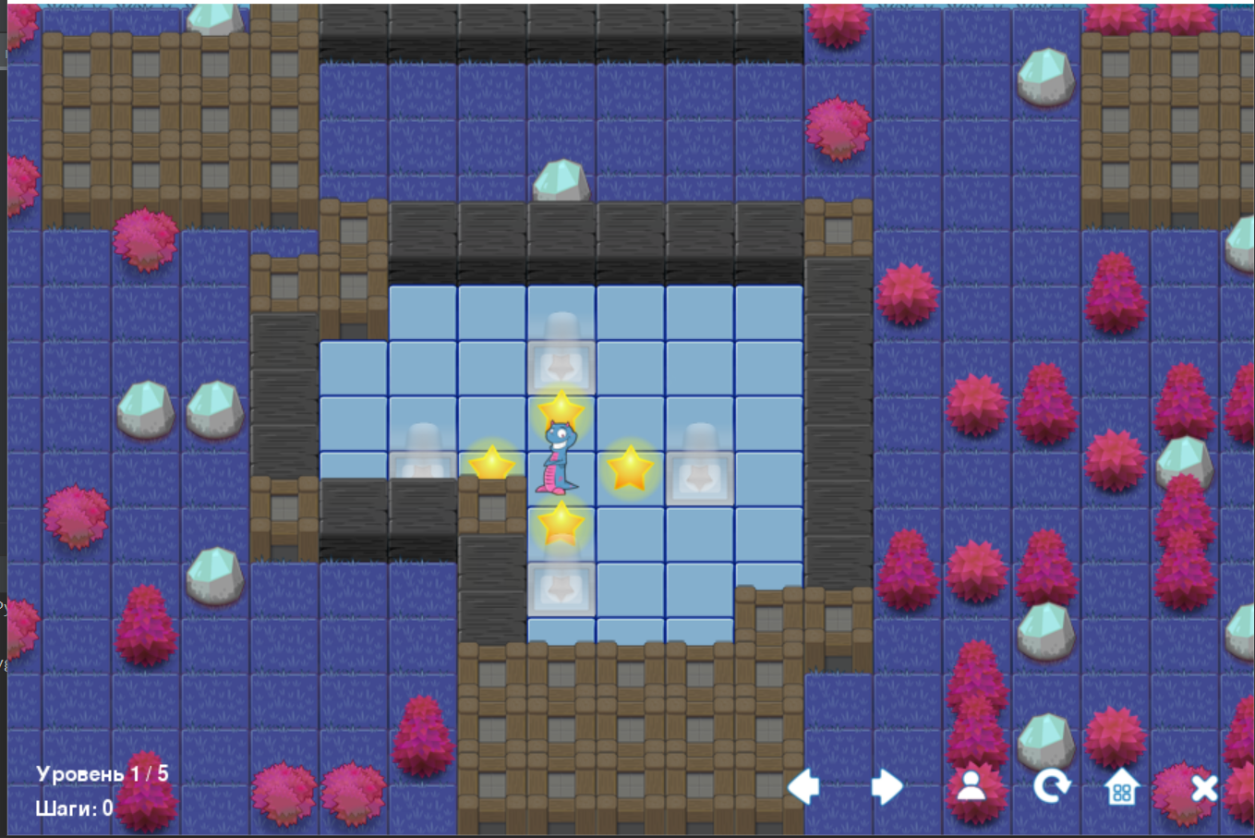
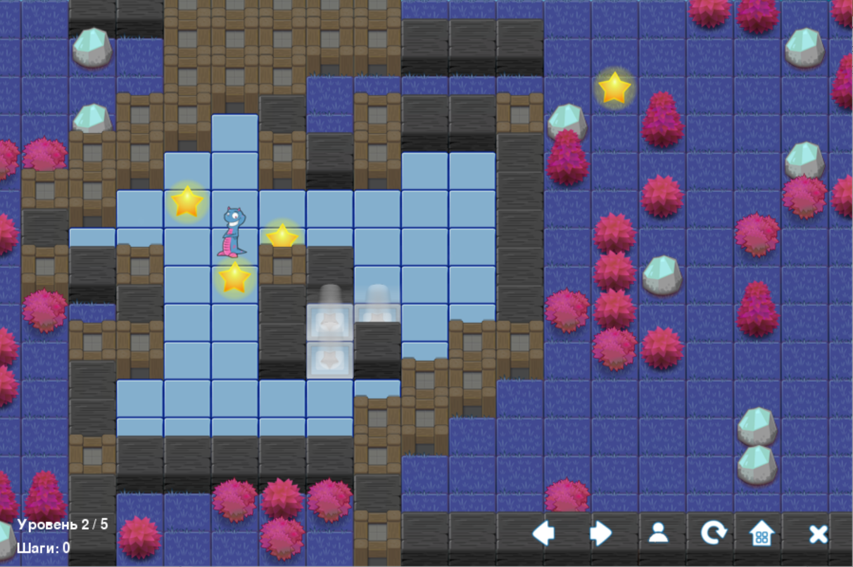
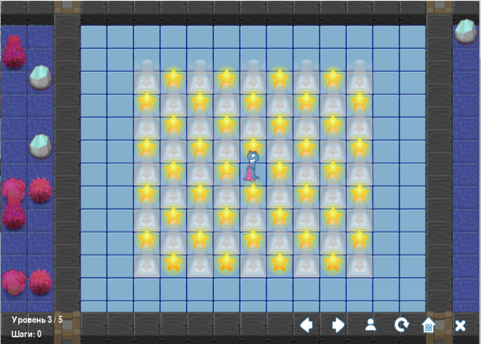
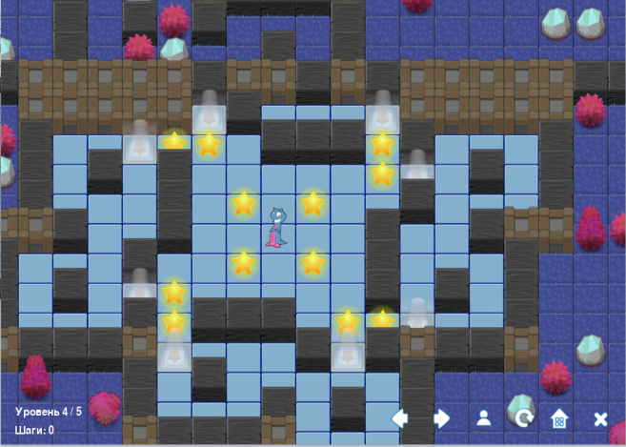
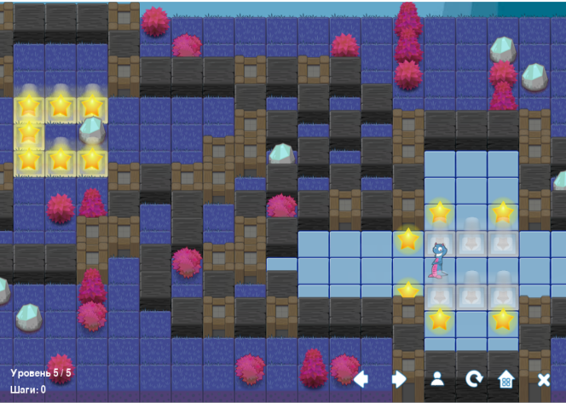
Уровни

Slide 13
Карта уровня
#####
# #
### ########
## *** # # #
# * * ## # #####
## *** ## # ## ##
### #### # # # #
# # # # ####$ $###
## ## # ## $... ##
#### # ## @ #
# # # $... ##
########$ $###
# #
#####

Slide 14
Объект уровня
# объект состояния игры
game_state_obj = {
'player': (start_x, start_y), # начальные координаты игрока
'step_counter': 0, # количество шагов
'stars': stars # координаты звезд
}
# объект состояния уровня
level_obj = {
'width': max_width, # ширина
'height': len(map_obj), # высота
'map_obj': map_obj, # отображение объекта уровня
'goals': goals, # координаты целей
'start_state': game_state_obj # состояние игры
}
# объект карты уровня
map_obj = []
for x in range(len(map_text_lines[0])): # формируем "столбики" карты
map_obj.append([])
for y in range(len(map_text_lines)): # заносим значения в "столбики"
for x in range(max_width):
map_obj[x].append(map_text_lines[y][x])

Slide 15

Смена уровня

Slide 16
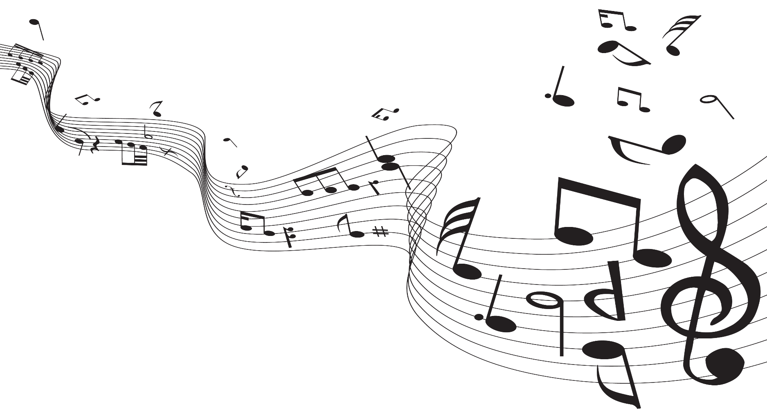

Музыка

Slide 17

А как это работает?
Import …
Constant …
Def main()
def start_screen()
def read_levels_file(filename)
def run_level(levels, level_num)
def decorate_map(map_obj, start_x_y)
def flood_fill(map_obj, x, y, old_character, new_character)
def draw_map(map_obj, game_state_obj, goals)
def make_move(map_obj, game_state_obj, player_move_to)
def level_finished(level_obj, game_state_obj)
def wall(map_obj, x, y)
def blocked(map_obj, game_state_obj, x, y)
def button(picture, coords, display)
def inst()
def terminate()
if __name__ == '__main__':
main()

Slide 18

Резюме

